Slide 1

«Оригами- бумажная фантазия»
Автор: воспитатель первой
квалификационной категории
Осташко Раиса Владимировна
МКДОУ детский сад «Золотой ключик»

Slide 2



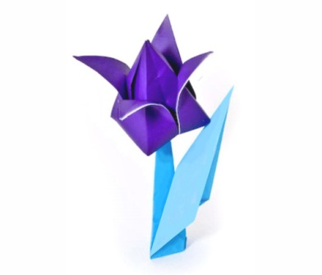
«Что такое оригами?»
Задала вопрос я маме.
И ответила она-
«Это целая страна!»

Slide 3
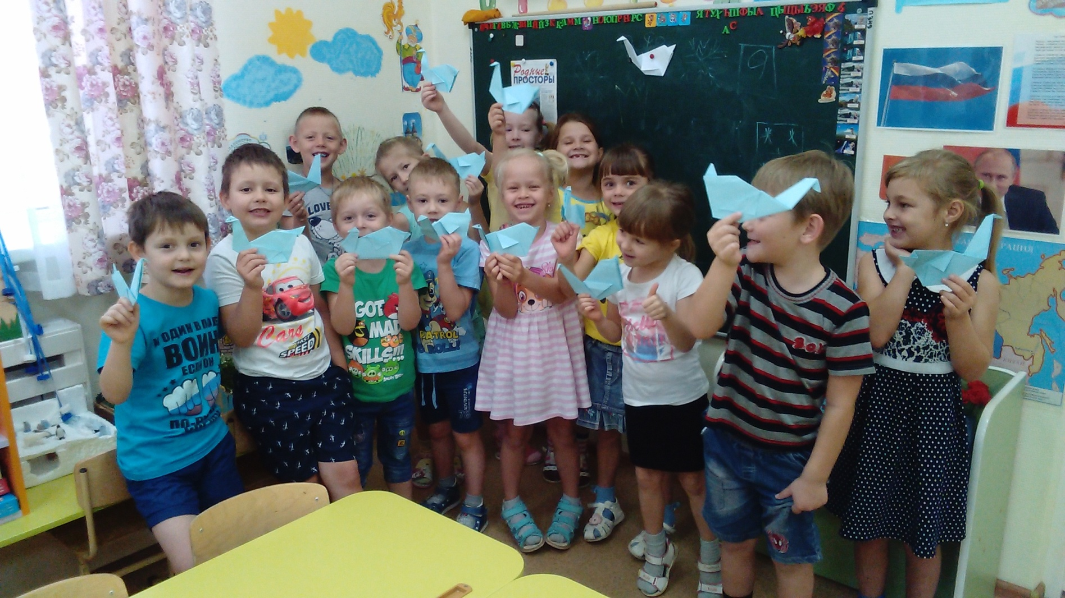
Оригами – древнее искусство складывания фигурок из бумаги («ори»- сложенный, «ками»- бумага)

Slide 4
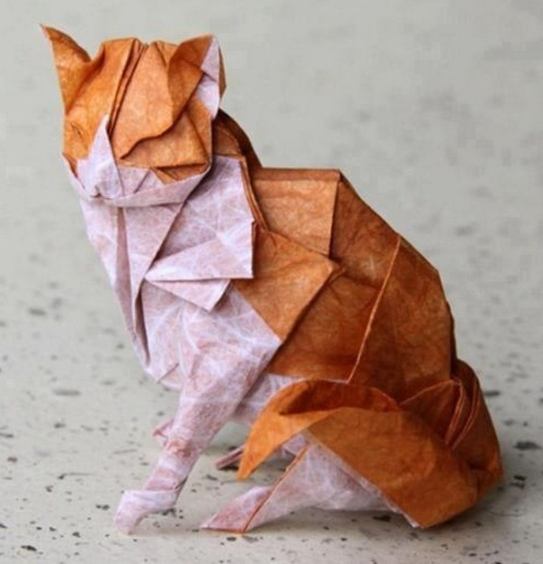
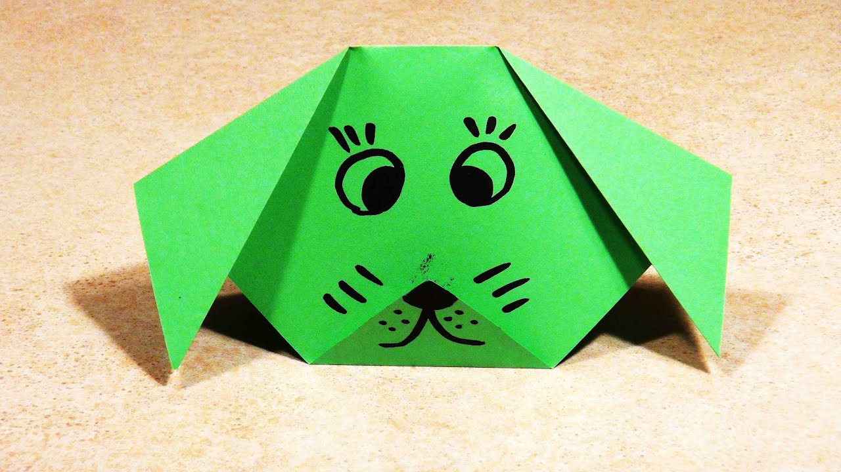
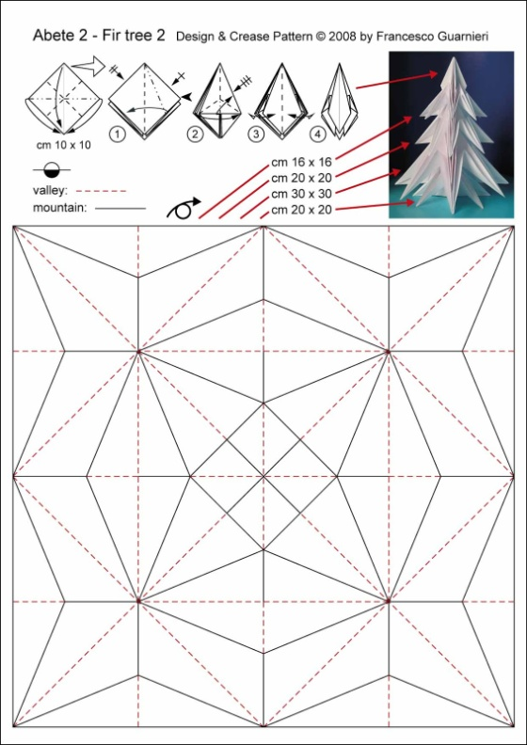
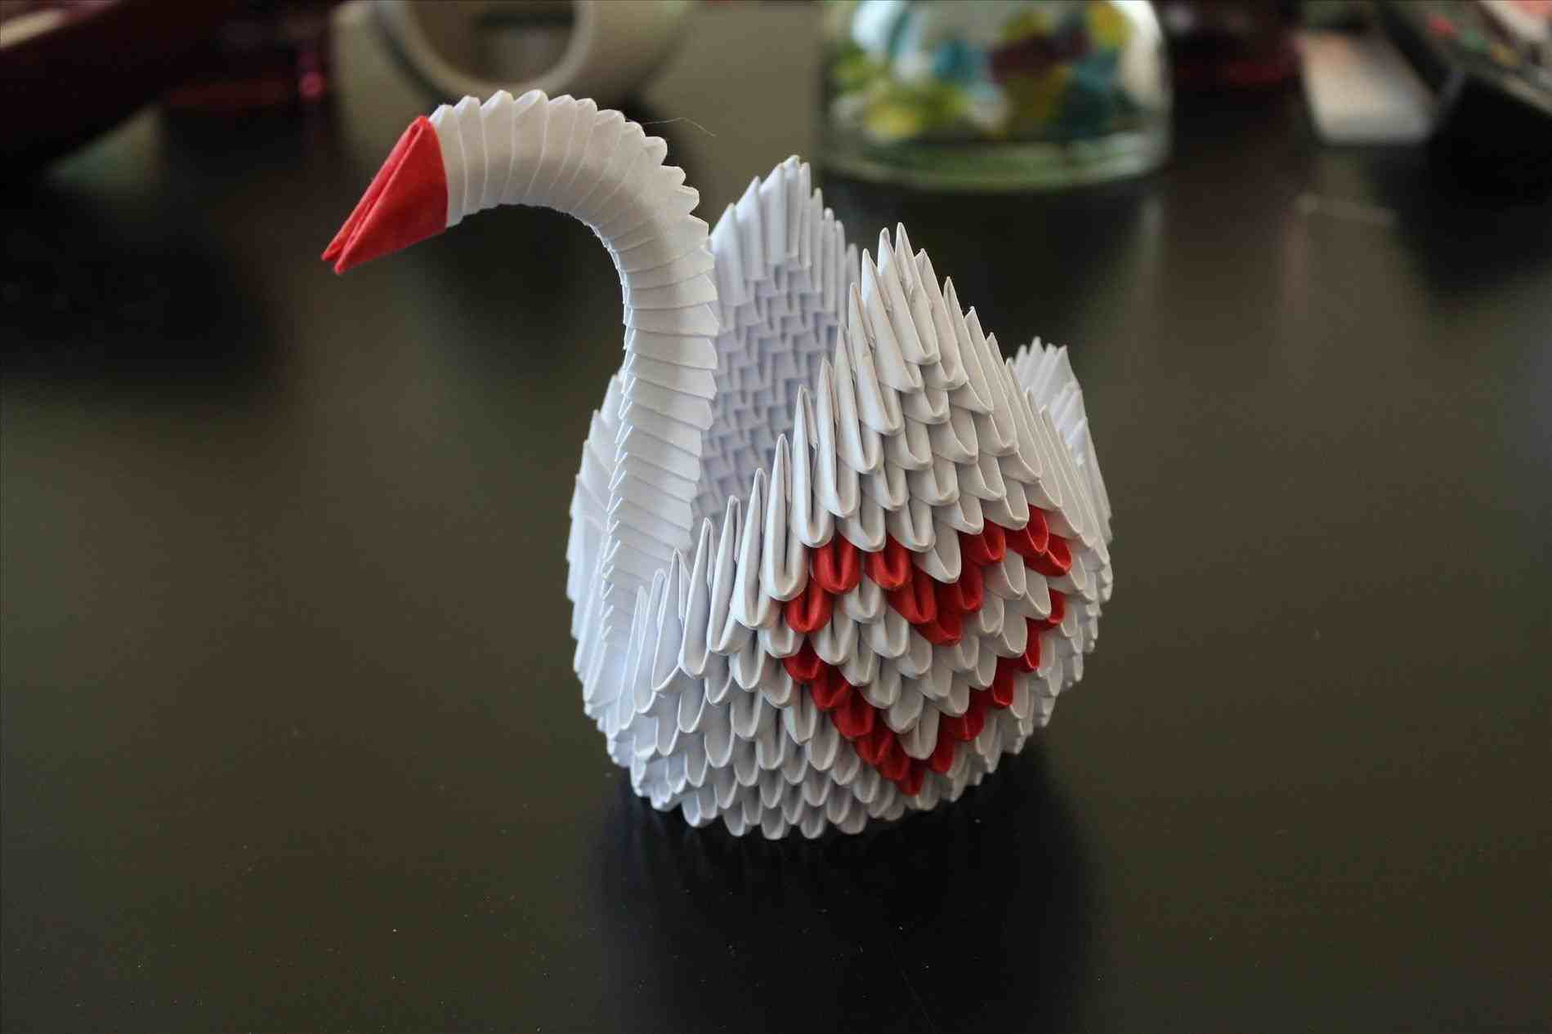
Виды оригами
Мокрое складывание
Простое оригами
Модульное оригами
Складывание по развертке

Slide 5
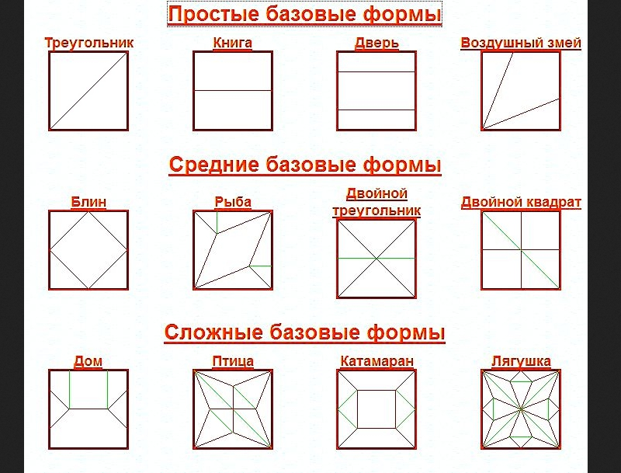
Базовые формы

Slide 6
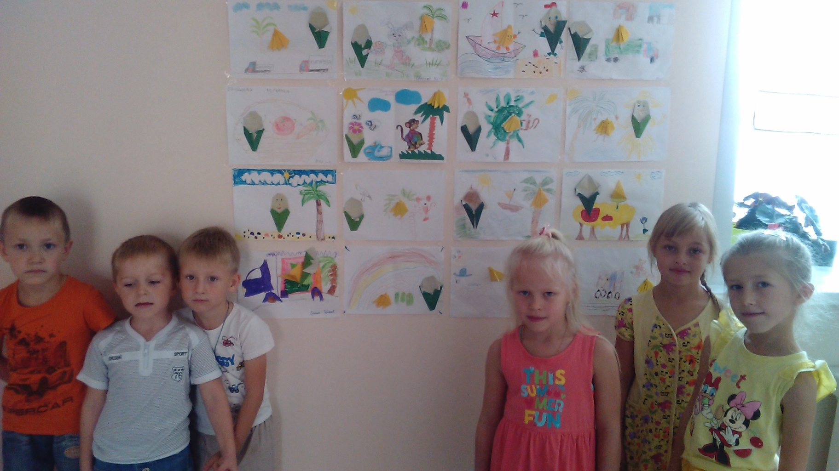
Преимущества оригами:
Доступность бумаги как материала, простота ее обработки привлекают детей.

Slide 7
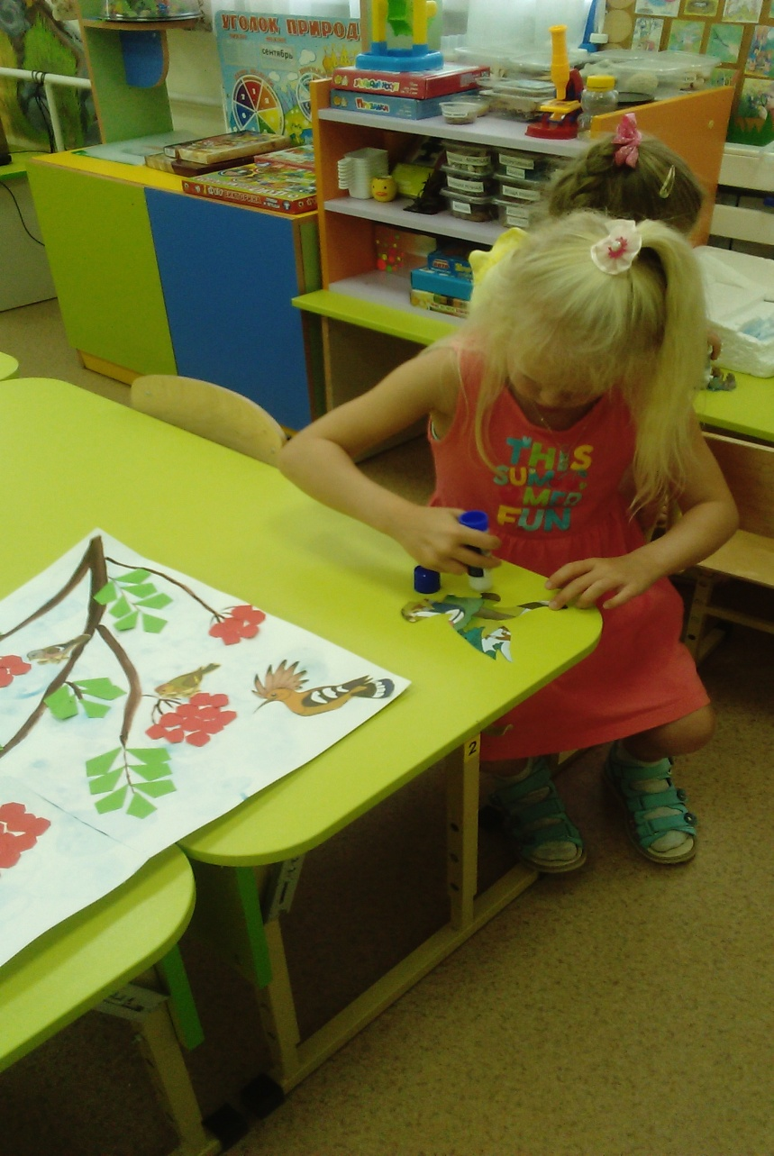
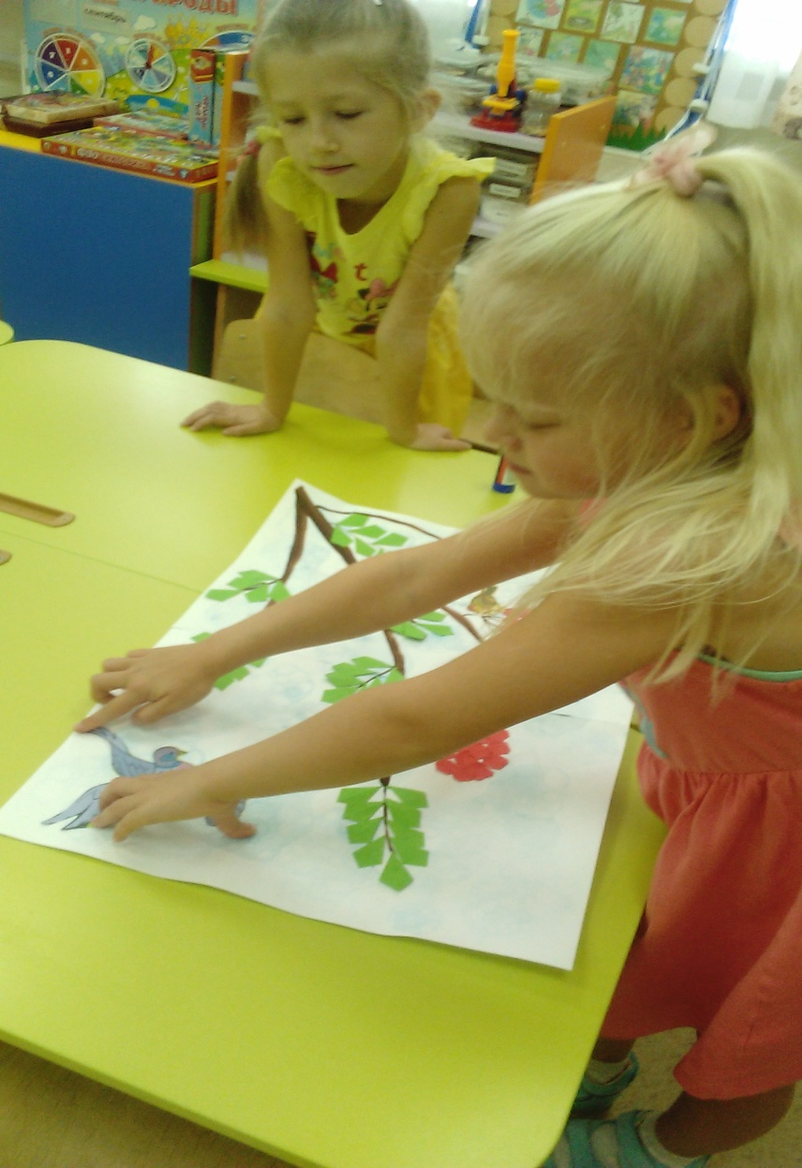
Увлечение оригами благотворно влияет не только на развитие эстетического вкуса у ребенка, служит отличным тренажером памяти и глазомера. Дети учатся мыслить конструктивно, становятся более внимательными.

Slide 8

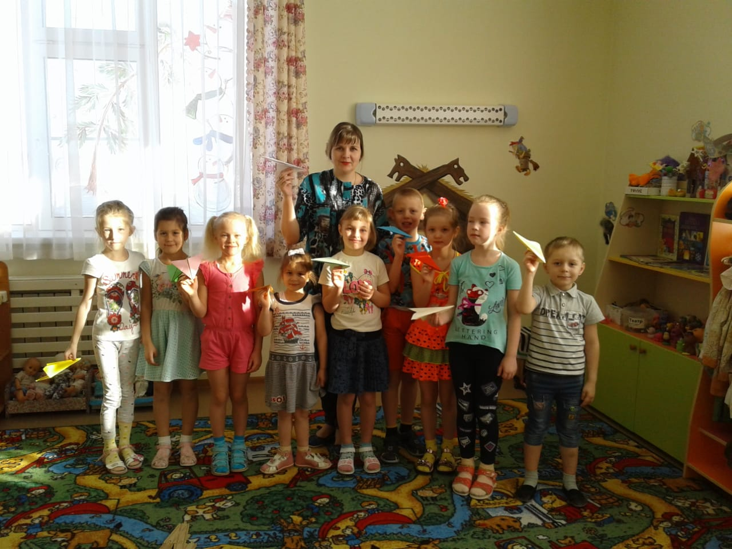
Оригами развивает у детей способность работать руками под контролем сознания, у них совершенствуется мелкая моторика, точные движения пальцев, происходит развитие глазомера

Slide 9
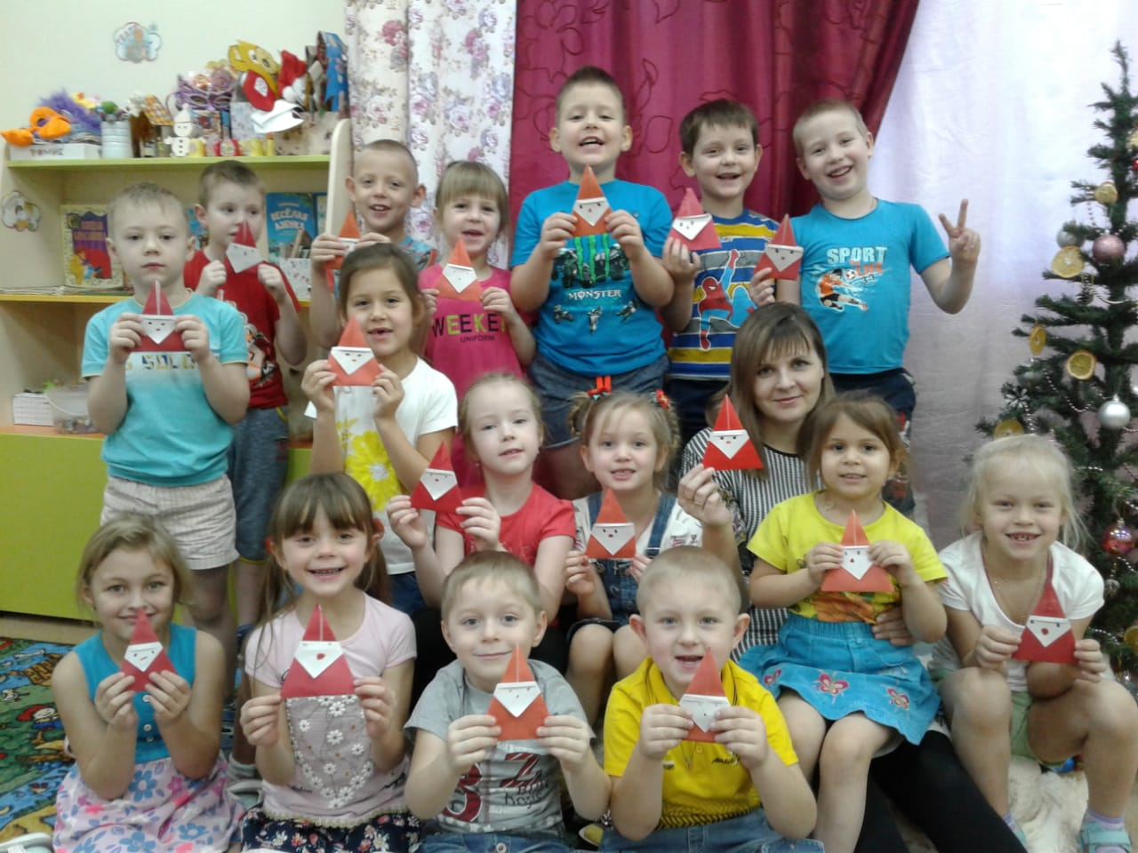
Оригами способствует концентрации внимания, так как заставляет сосредоточиться на процессе изготовления, чтобы получить желаемый результат

Slide 10
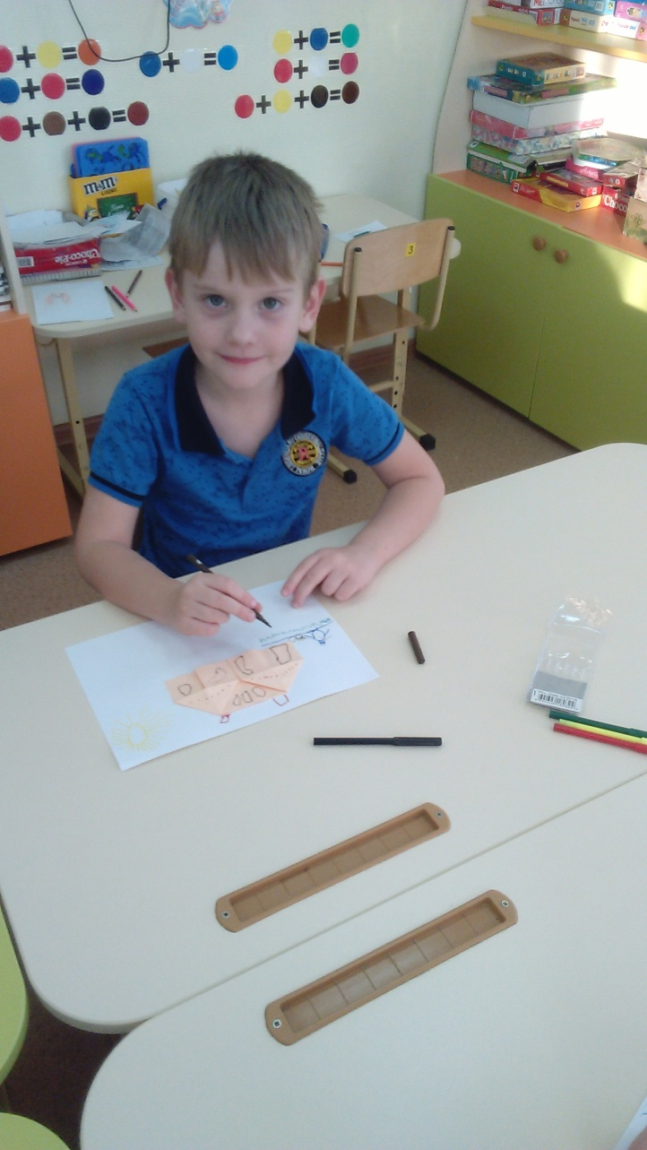
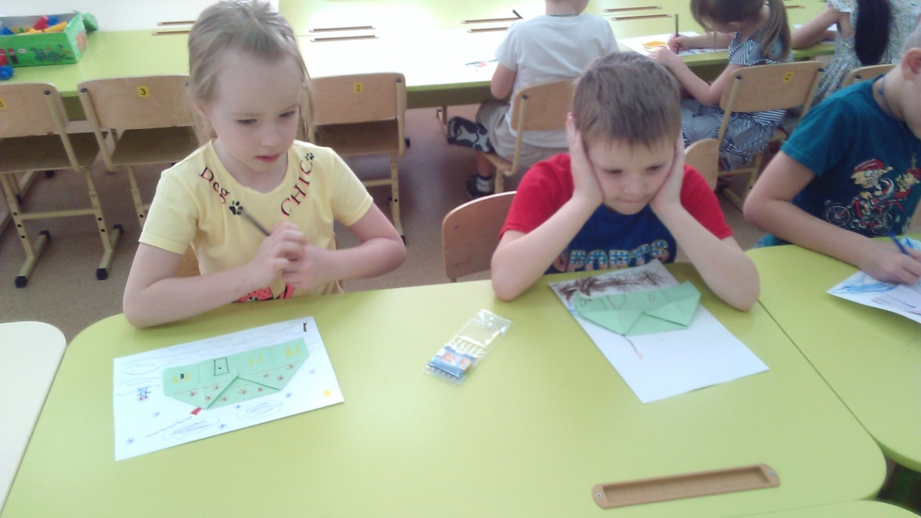
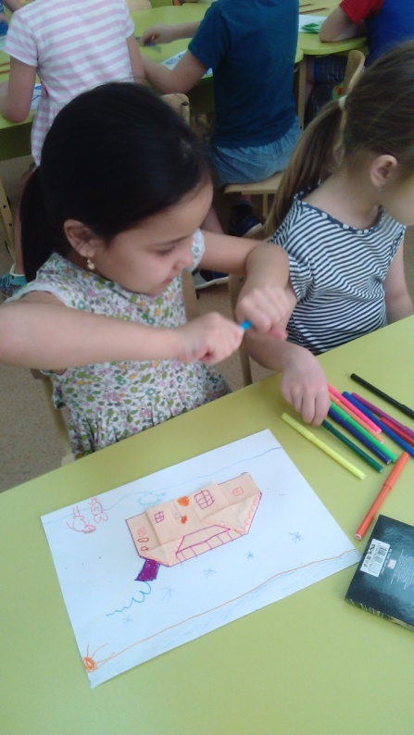
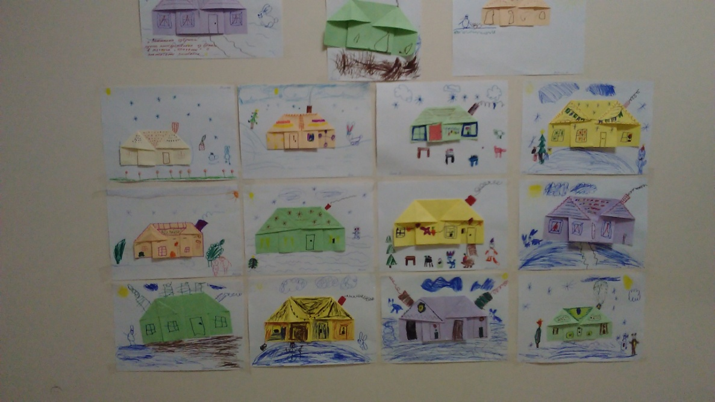
Оригами имеет огромное значение в развитии конструктивного мышления детей, их творческого воображения, художественного вкуса

Slide 11
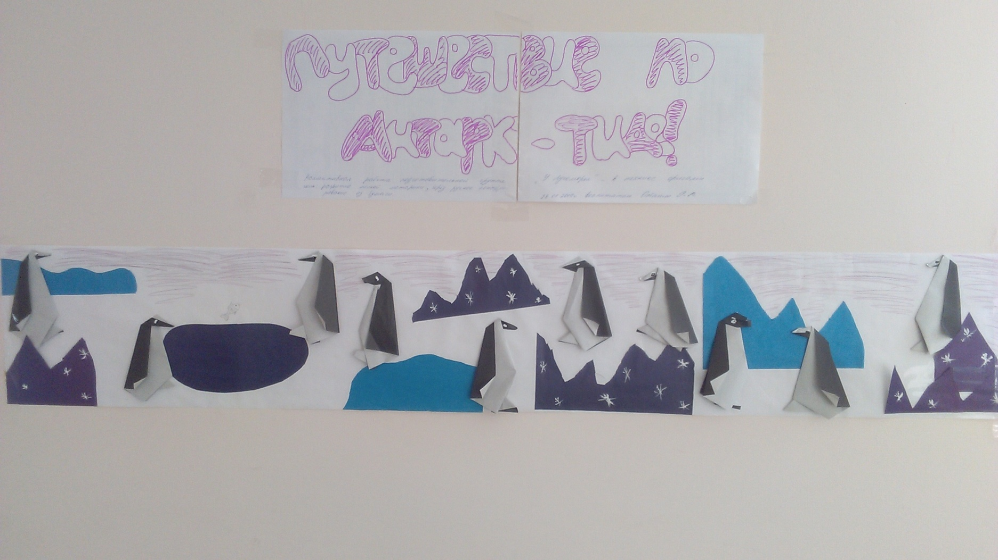
Оригами стимулирует и развитие памяти, так как ребенок, чтобы сделать поделку, должен запомнить последовательность ее изготовления, приемы и способы складывания

Slide 12
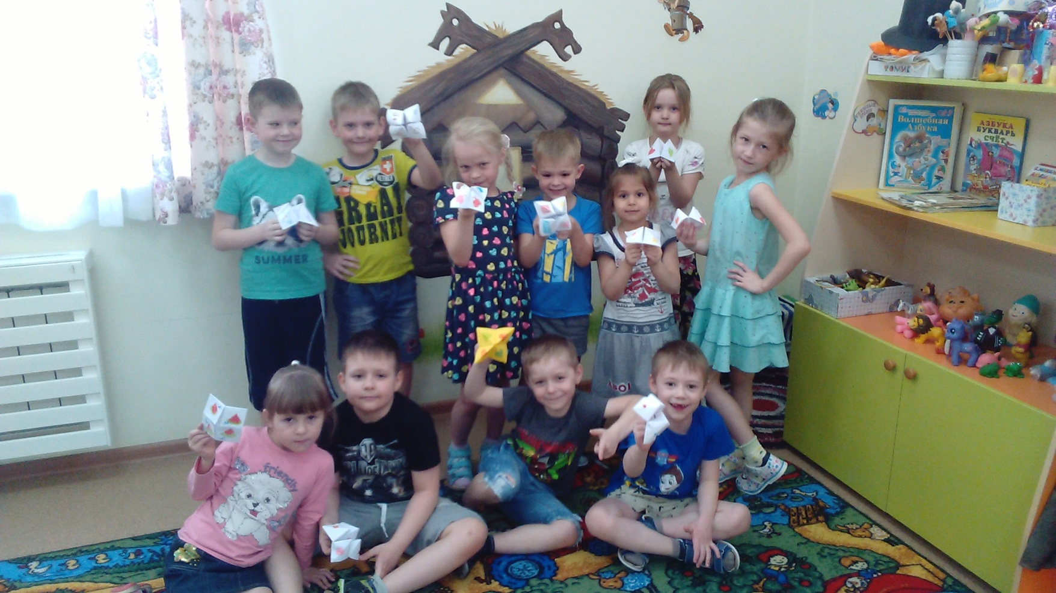
Оригами активизирует мыслительные процессы, познавательную активность

Slide 13
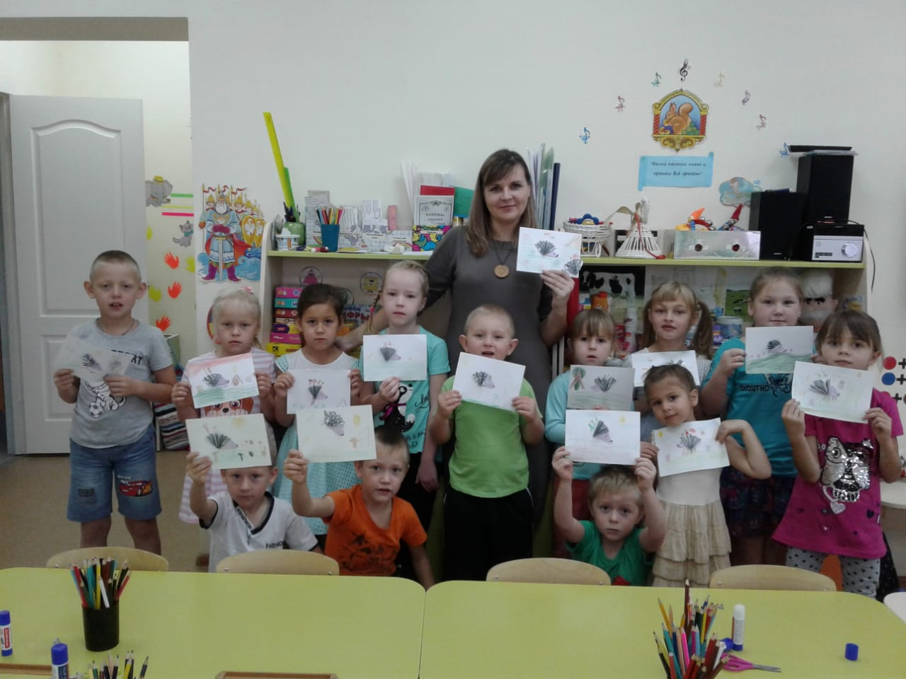
Благодаря овладению элементарными умениями в технике «Оригами» дети учатся быть терпеливыми, усидчивыми, настойчивыми в достижении поставленной цели, вырабатывают в себе работоспособность, умение решать логические задачи

Slide 14
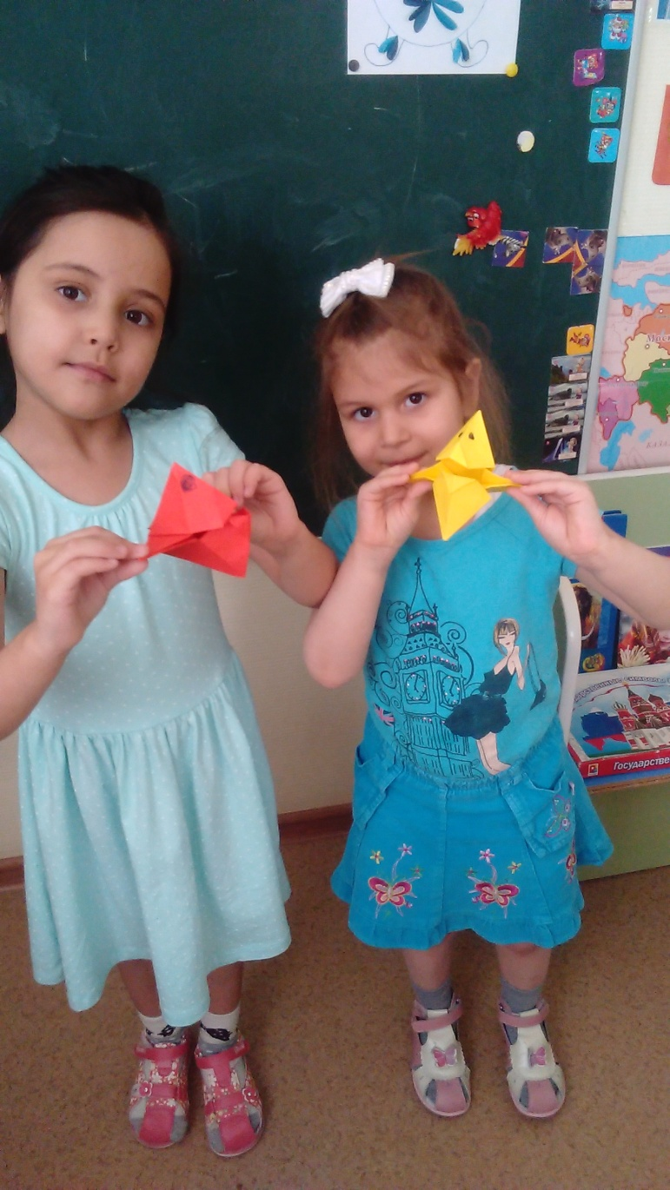
Волшебная страна игрушек ждет всех у кого пытливый ум и умелые руки!
Счастливого пути!
-заготовки для поделок должен делать взрослый;
-заготовка должна быть точно квадратной или прямоугольной формы;
-бумага для поделок выбирается тонкая, упругая, цветная или однотонная;
-изготавливается поделка на столе, без лишних поворотов, заглаживая тщательно линию сгиба, совмещая все углы и стороны фигуры;
-складывание поделки производится поэтапно;
-после того, как игрушка полностью готова, рекомендовано процесс повторить, для закрепления приемов.

Slide 15
Спасибо за внимание!

